Slide 1
Makananku
Anggota:
Adelia - 1801384363
Aristama Budiono - 1801387163
Bernardo Laurentxius - 1801382673
Devi Kumala - 1801405374
Evelyn Yoesephine - 1801382074
Ferryanto Setiawan - 1801379703
Michael Adam - 1801384230
Mico Yohanes - 1801381701
Stevian - 1801383953

Slide 2
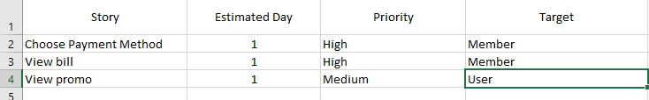
Product Backlog

Slide 3
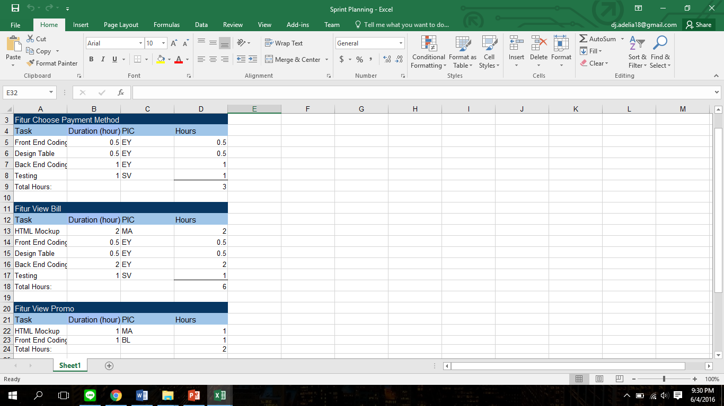
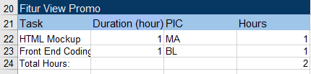
Sprint Planning

Slide 4
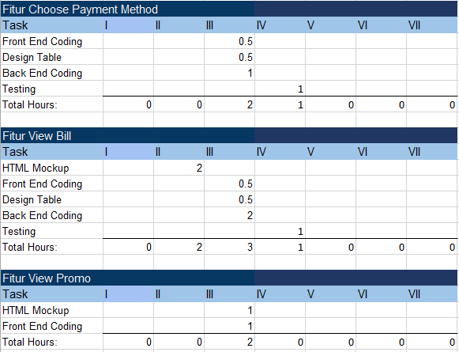
Sprint Backlog

Slide 5
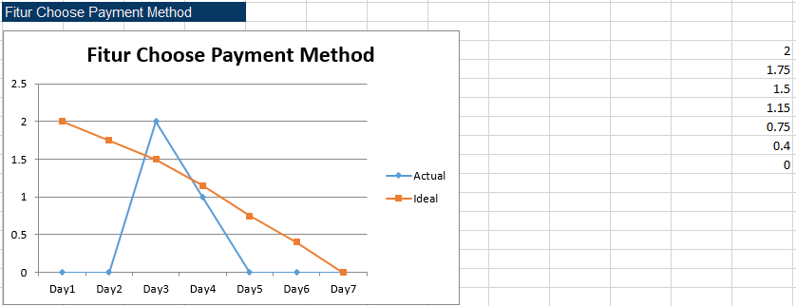
Burndown Chart

Slide 6
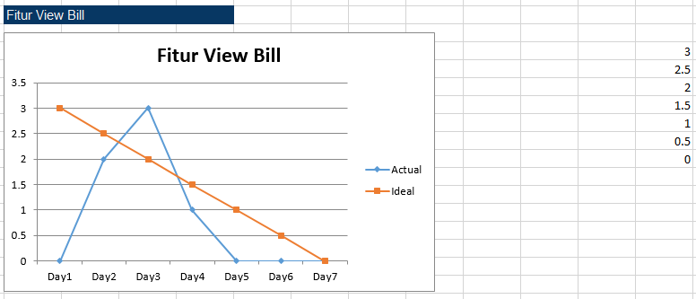
Burndown Chart

Slide 7
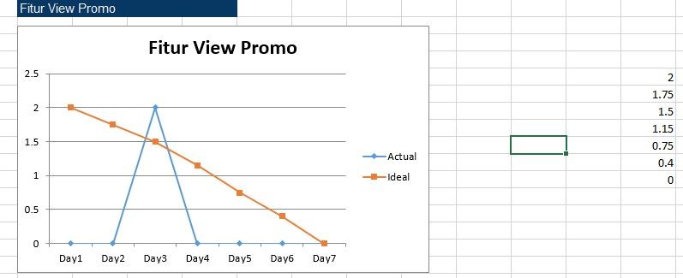
Burndown Chart

Slide 8
Sprint Insight
Things to keep doing:
- Memotivasi team
- Melakukan sharing dalam daily scrum dari setiap anggota
- Bekerja dengan cepat
Things to stop doing:
- Menunda-nunda pekerjaan
- Molor waktu
Things to try:
- Memberikan yang terbaik pada customer
- Mencari ritme kerja yang lebih efektif
- Lebih fokus lagi

Slide 9
Review & Retrospective
Choose Payment Method
Customer sudah dapat memilih metode pembayaran yang diinginkan. Belum dapat terkoneksi dengan mesin pembayaran.
View bill
Customer sudah dapat melihat bill dari makanan yang dipesannya sesuai dengan metode pembayaran yang dipilih. Potongan harga diberikan sesuai dengan promo yang berlaku.
View promo
Pengguna website dapat melihat promo yang sedang berlangsung saat ini pada halaman index.

Slide 10
Thank You

